Slide 1
Week 6
Angular

Slide 2
Yang dibutuhkan
Nodejs
Angular

Slide 3
Instalasi NodeJS
Ada 2 cara untuk menggunakan NodeJS
Mendownload dan menginstall NodeJS di https://nodejs.org/en/
Menggunakan nvm https://github.com/coreybutler/nvm-windows
Catatan: Harus Terkoneksi Internet

Slide 4
Melakukan Instalasi Angular
Melakukan instalasi secara global dengan syntax :
npm install -g @angular/cli
Sumber https://cli.angular.io/
Catatan: Harus Terkoneksi Internet

Slide 5
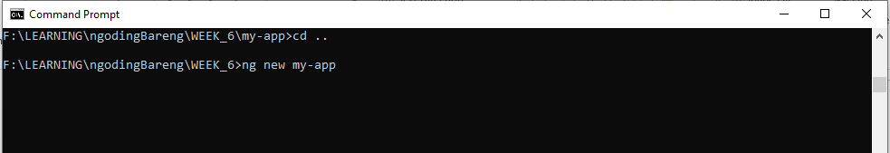
Jika sudah terinstal silahkan pilih folder direktori Anda masing-masing.
Contoh
Catatan: Harus Terkoneksi Internet

Slide 6
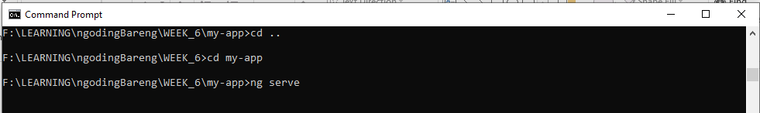
Setelah instalasi berhasil
Masuk ke dalam directori my-app lalu.

Slide 7
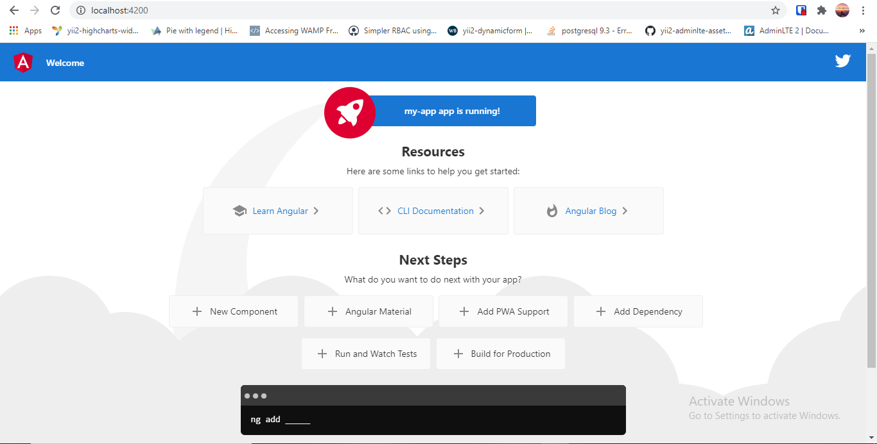
Tampilan pertama
Angular akan membuat instance server yang run di port:4200
Buka browser lalu masukan link http://localhost:4200/
*Tampilan yang muncul

Slide 8
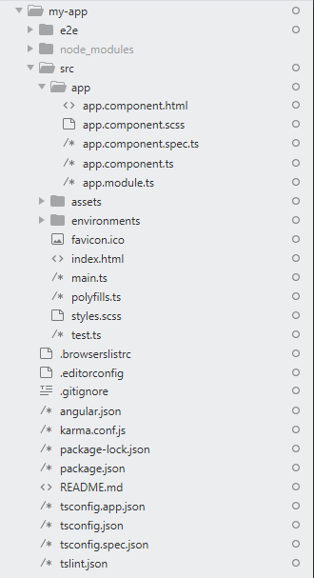
Mengenal Struktur Angular
Nama Folder | Keterangan | Lokasi
App | Semua fungsi dan tampilan yang dibuat akan masuk ke dalam folder tersebut | /my-app/src/app
Assets | Semua asset gambar, kamus terjemahan dllsbg. Akan masuk ke dalam folder tesebut | /my-app/src/assets
Environments | Environments berisikan ruanglingkup dari aplikasi tersebut, diantaranya env untuk production dan env untuk development. | /my-app/src/environments
Index.html | Adalah file penting yang di dalamnya akan diinjek secara sistematis kode yang telah kita buat di dalam sana | /my-app/src/index.html

Slide 9
Tutorial dasar ini tersedia di
https://angular.io/tutorial/toh-pt1
Disarankan menggunakan text editor VSC

Slide 10
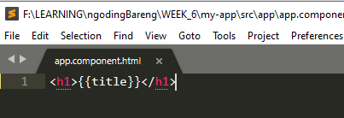
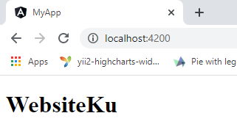
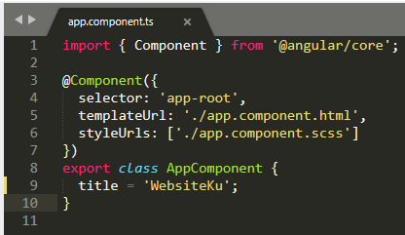
Mengubah nilai variable
app.component.html
Tampilan
app.component.ts
*Lakukan ng serve pada project

Slide 11
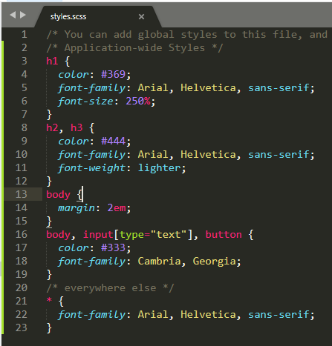
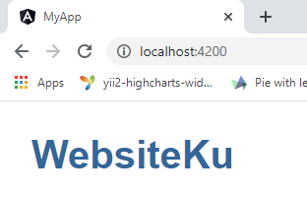
Menggunakan scss
src/style.scss
Tampilan
*Lakukan ng serve pada project

Slide 12
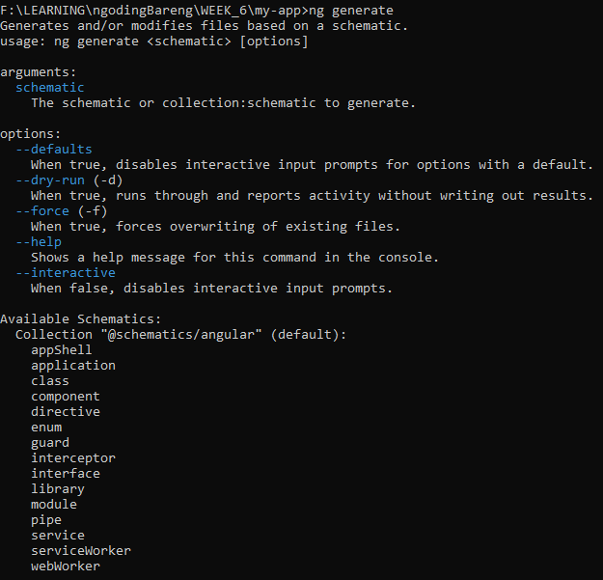
Menggunakan terminal
Ng generate <pilihan>
Untuk sementara kita akan berfokus pada;
Component
interface

Slide 13
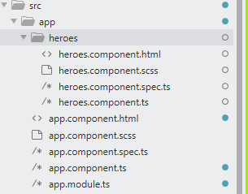
Ng g component <nama_component>
Ng g component heroes
Maka akan mengenerate seperti tampilan disamping.
Nama | Pengertian | Lokasi
heroes.component.html | Berupa file html yang akan menjadi tampilan dari component heroes | /src/app/heroes/heroes.component.html
heroes.component.scss | Berupa file scss yang digunakan untuk mempercantik tampilan sama seperti css | /src/app/heroes/heroes.component.scss
heroes.component.spec.ts | Digunkan untuk file testing | /src/app/heroes/heroes.component.spec.ts
heroes.component.ts | Berisikan class dari component heroes | /src/app/heroes/heroes.component.ts

Slide 14
Ng g component <nama_component>
Ng g component heroes
Maka akan mengenerate seperti tampilan disamping.
Nama | Pengertian | Lokasi
heroes.component.html | Berupa file html yang akan menjadi tampilan dari component heroes | /src/app/heroes/heroes.component.html
heroes.component.scss | Berupa file scss yang digunakan untuk mempercantik tampilan sama seperti css | /src/app/heroes/heroes.component.scss
heroes.component.spec.ts | Digunkan untuk file testing | /src/app/heroes/heroes.component.spec.ts
heroes.component.ts | Berisikan class dari component heroes | /src/app/heroes/heroes.component.ts

Slide 15
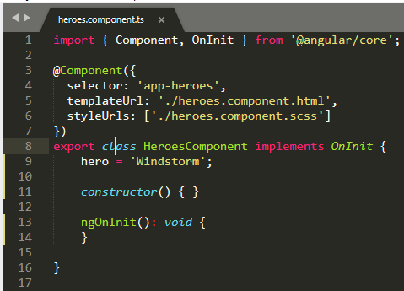
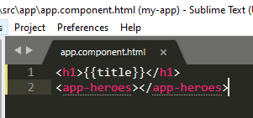
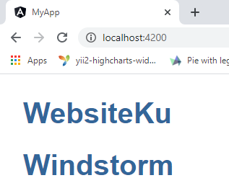
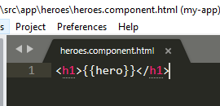
Mengakses Component heroes
/src/app/heroes/heroes.component.ts
Masukan selector, kedalam app.component.html
/src/app/app.component.html
hasil
/src/app/heroes/heroes.component.html

Slide 16
Membuat Interface & Apa itu interface?
Singkatnya interface adalah aturan yang digunakan untuk suatu variable. contoh
let ktp: KtpInterface;
KtpInterface yang pasti terdiri dari
Nama dengan tipe data string
Nik dengan tipe data number
Dan lain sebagainya

Slide 17
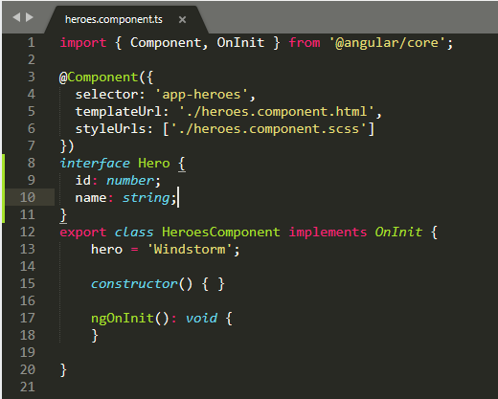
Membuat interface
Singkatnya interface bisa dibuat dengan 2 cara
Dengan cmd / terminal : ng g interface <nama atau directori>
Dengan melakukan pengkodean secara langsung di dalam file .ts
Contoh 1
Contoh 2

Slide 18
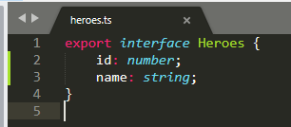
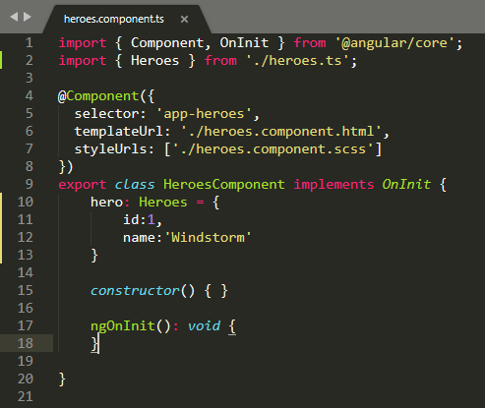
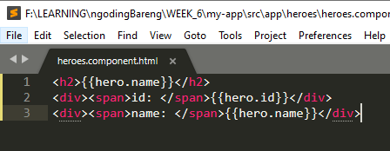
Melanjutkan Interface
/src/app/heroes/heroes.ts
/src/app/heroes/heroes.component.html
/src/app/heroes/heroes.component.ts

Slide 19
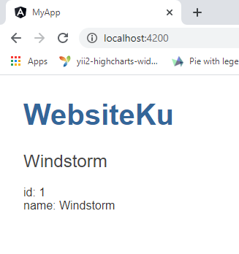
Hasil Serve

Slide 20
Binding
Singkatnya adalah cara menampilkan output dari pengkodean melalui file .ts atau binding secara langsung melalui .html
Ada 2 cara untuk binding
Binding secara langsung
Binding menggunakan [(ngModel)]

Slide 21
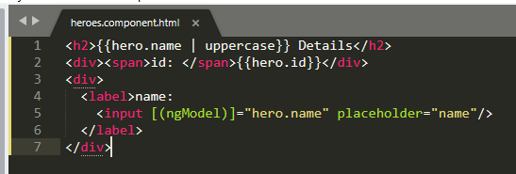
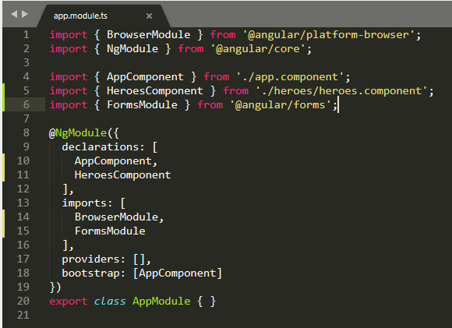
Binding dengan ngModel
/src/app/heroes/heroes.component.html
/src/app/app.module.ts

Slide 22
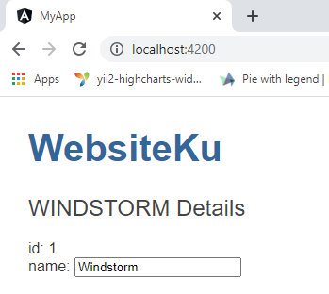
Hasil Serve

Slide 23
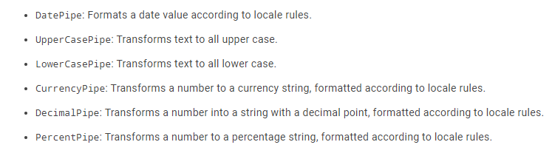
Pipes | apa itu pipes? Contohnya seperti apa?
Bisa dibilang juga sebagai interpolation binding untuk data variable tertentu. Informasi ini bisa dilihat di https://angular.io/guide/pipes
Format data pipe yang ditampilkan biasanya.

Slide 24
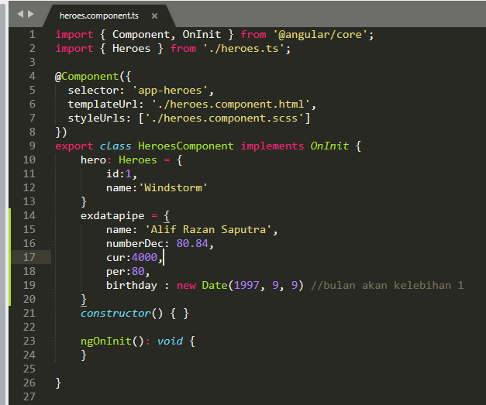
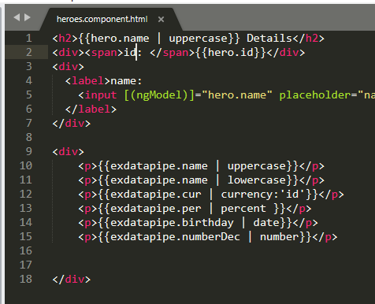
Contoh pipes
/src/app/app.component.html
/src/app/app.component.ts

Slide 25
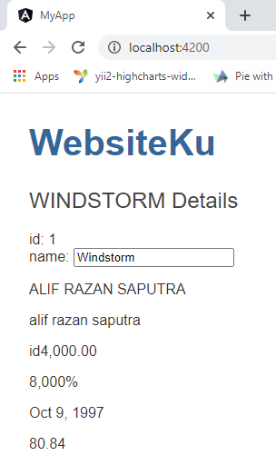
Hasil serve

Slide 26
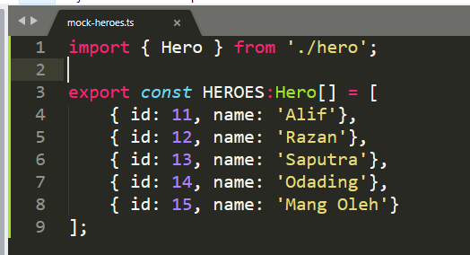
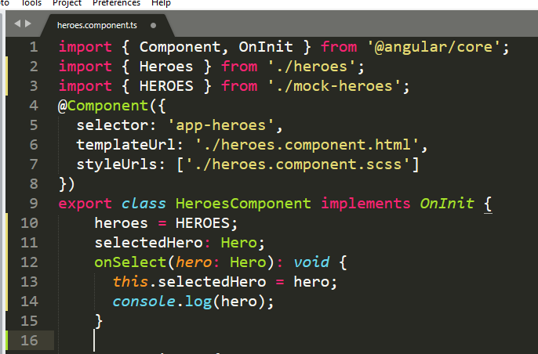
Displaying Heroes
src/app/app.component.ts
/src/app/heroes/mock-heroes.ts

Slide 27
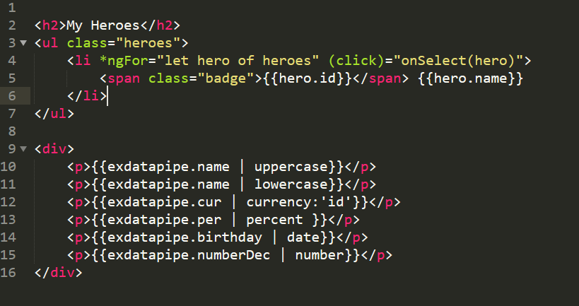
Displaying Heroes (2) | *ngFor
src/app/app.component.html

Slide 28
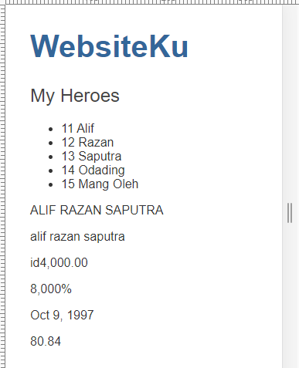
Hasil ng serve

Slide 29
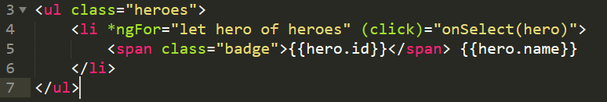
Click event binding
src/app/app.component.html

Slide 30
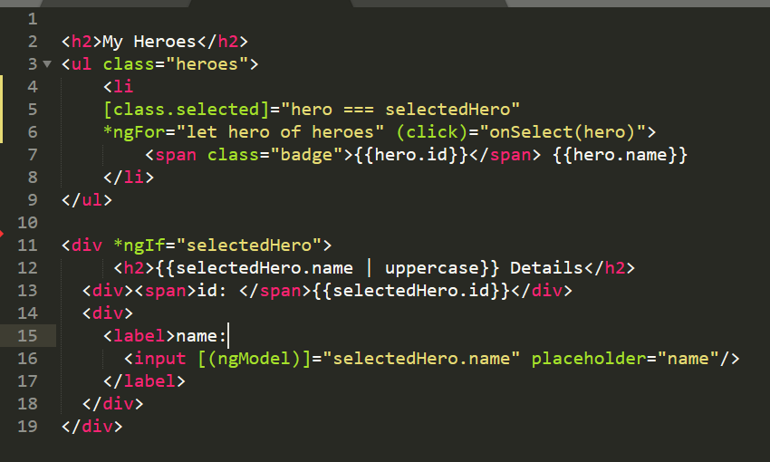
*ngIF
src/app/app.component.html

Slide 31
*ngIF
src/app/app.component.html

Slide 32
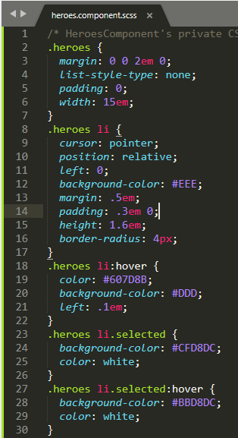
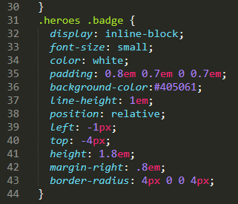
Style Heroes
src/app/heroes/heroes.component.scss

Slide 33
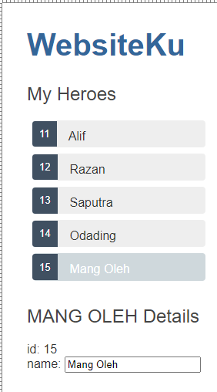
Hasil Serve

Slide 34
Hasil Serve

Slide 35
Memisahkan Component
Memisahkan Component heroes dengan detail-heroes.
Heroes
Detail-heroes

Slide 36
Membuat detail-heroes

